Slide 1

желаю успеха большого во всём и везде

Slide 2

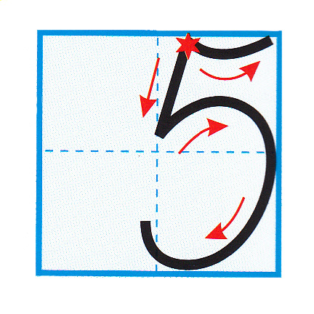
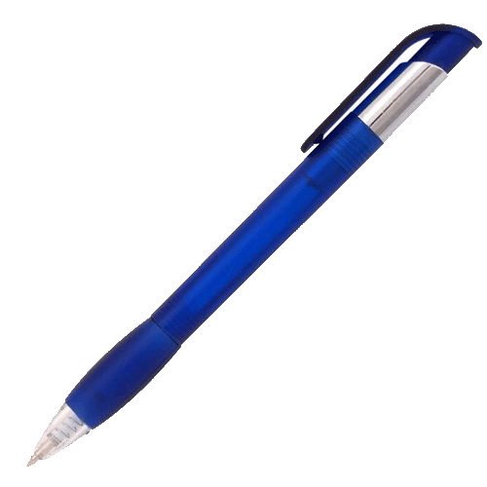

Slide 3

1, 3, 5, 7 2, 5, 8, 11
2 2 2
3 3 3

Slide 4

«Увеличение числа
на несколько единиц»
Цель:
научиться увеличивать числа на несколько единиц.

Slide 5
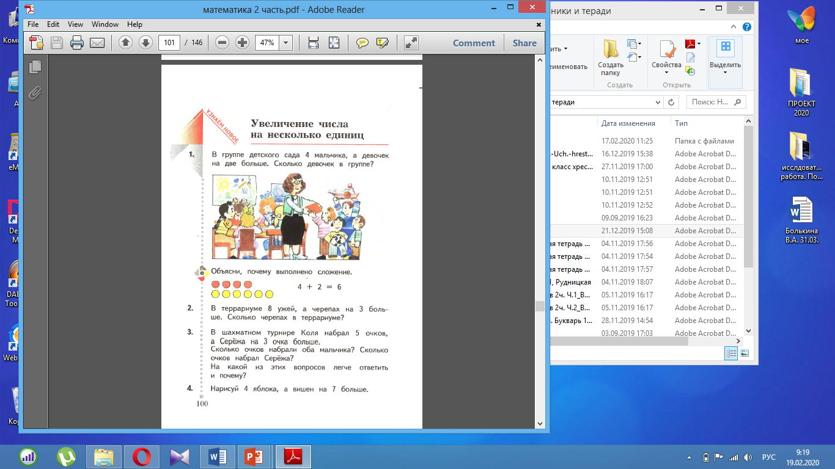

Slide 6
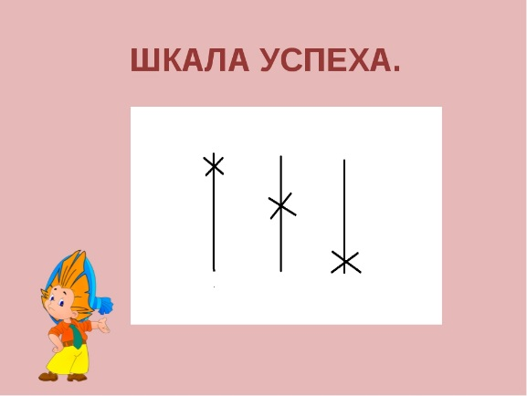
Оцени себя:

Slide 7
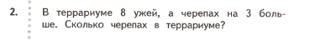
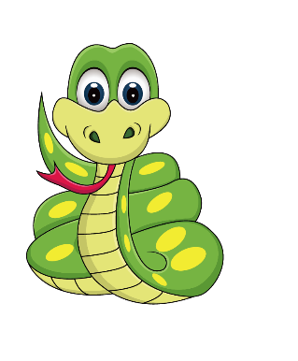
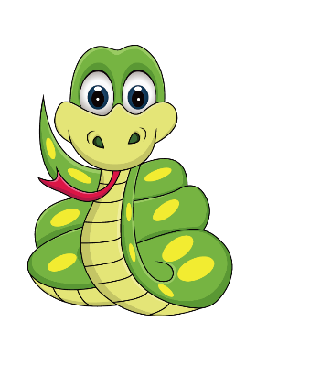
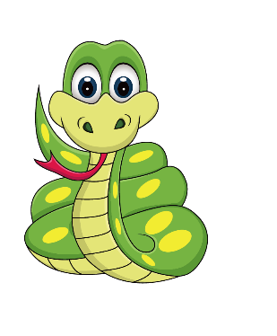
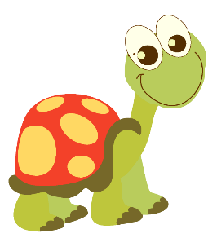

Slide 8
Оцени себя:

Slide 9
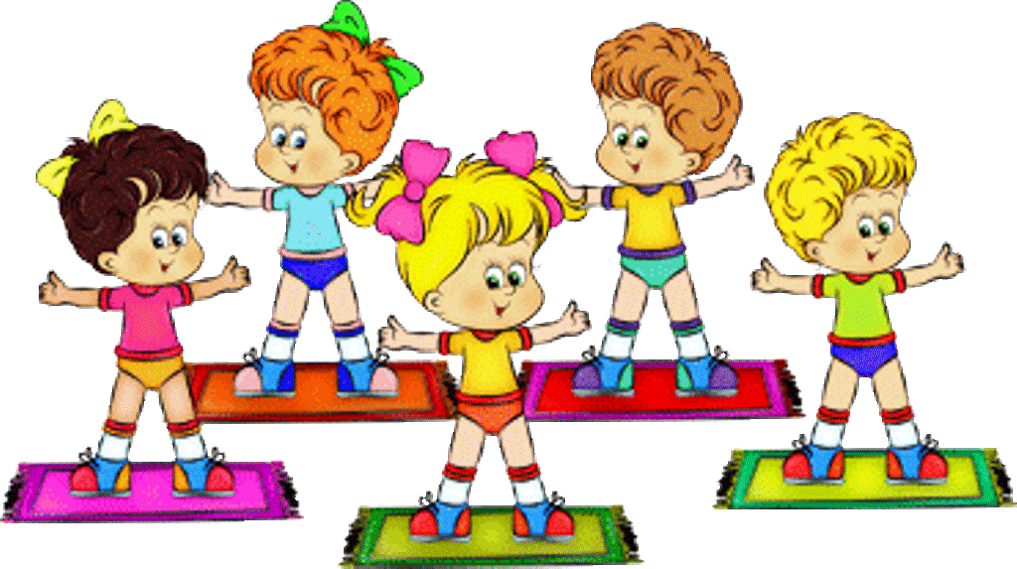
ФИЗМИНУТКА
Раз – подняться, потянуться,
Два – согнуться, разогнуться.
Три – в ладоши три хлопка, Головою тори кивка.
На четыре - руки шире,
Пять – руками помахать,
Шесть – за парту сесть опять.

Slide 10
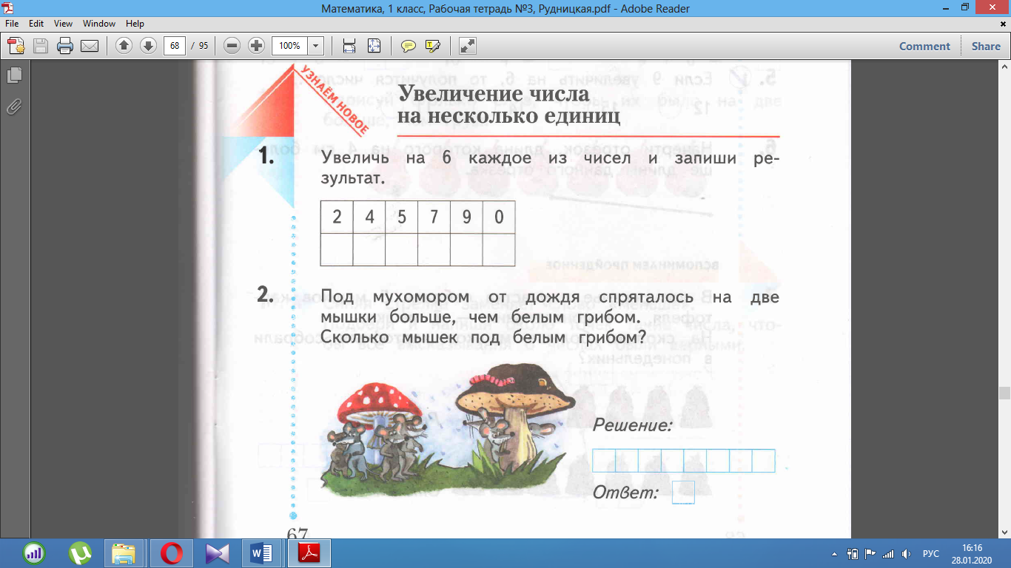

Работа в тетради с. 67-68
8
10
11
13
15
6

Slide 11
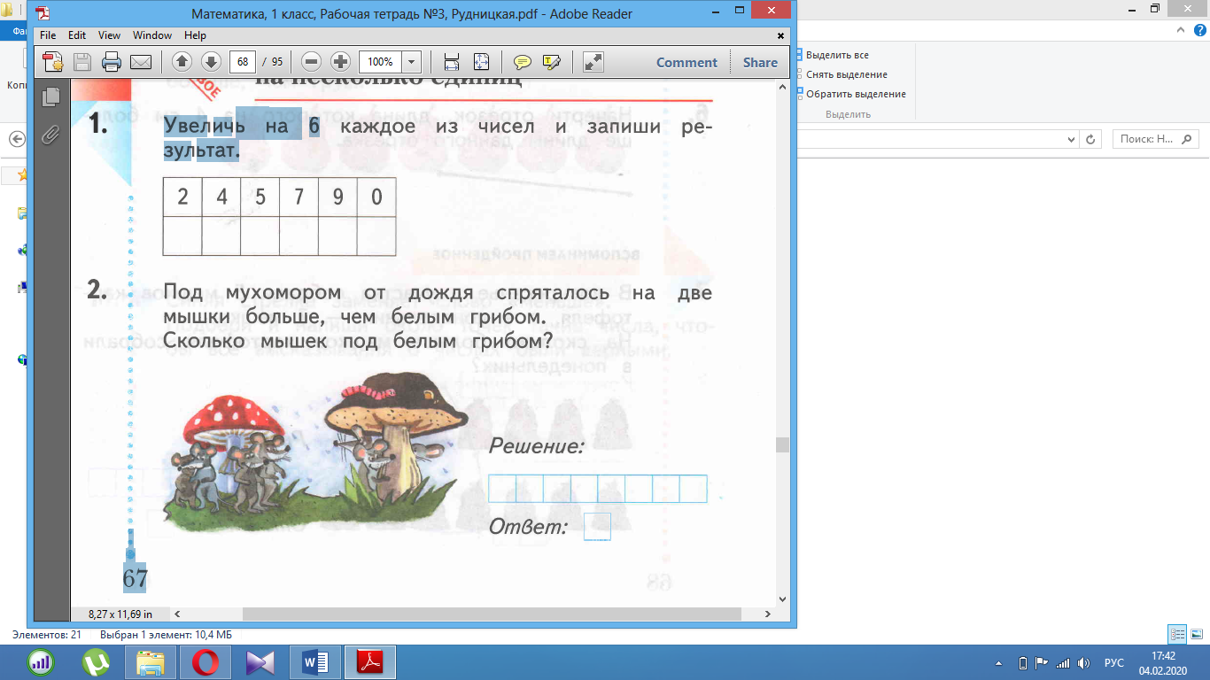

мухомором?
3
+
2
=
5
(мыш.)
5

Slide 12
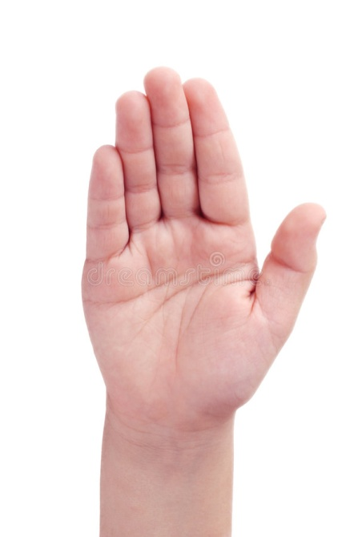

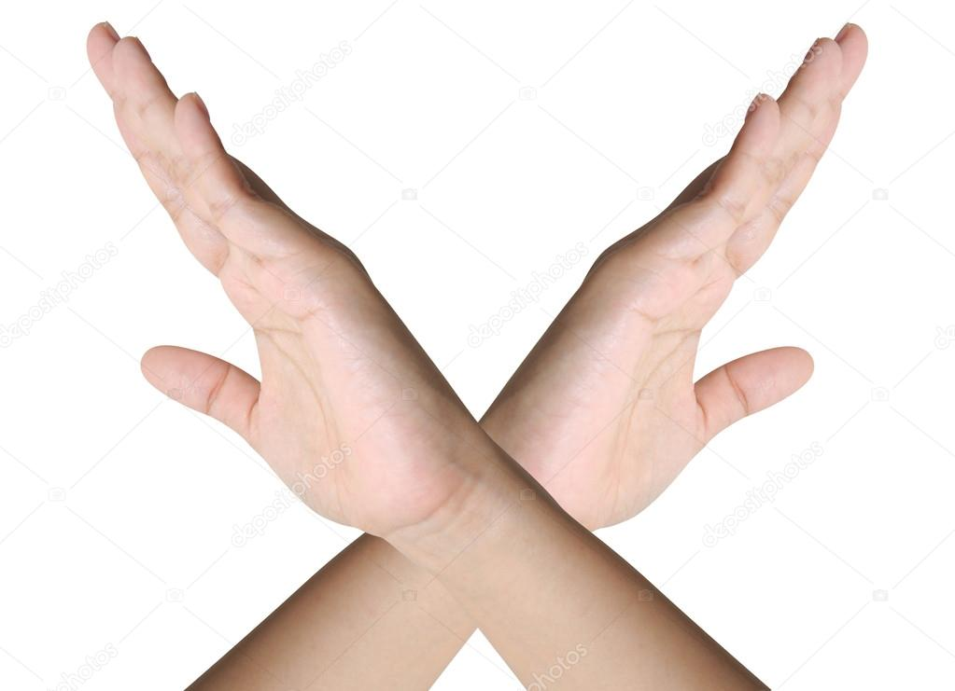
Мне всё понятно, на уроке я работал активно
На уроке возникали затруднения при выполнении заданий,
не все понятно
На уроке было трудно, ничего не понял

Slide 13


Спасибо за урок!

